Slide 1
ПОЧТА
Кто стучится в дверь ко мне С толстой сумкой на ремне? Это он, это он Ленинградский почтальон.

Slide 2
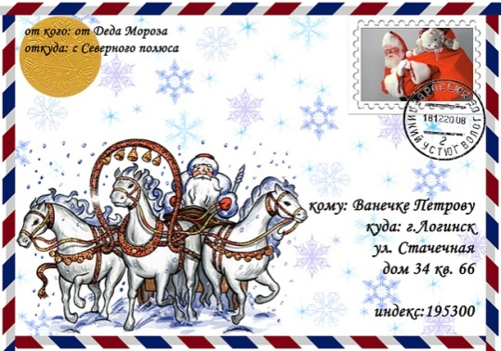
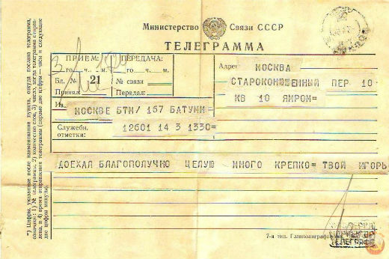
Для чего нужна почта?

Slide 3
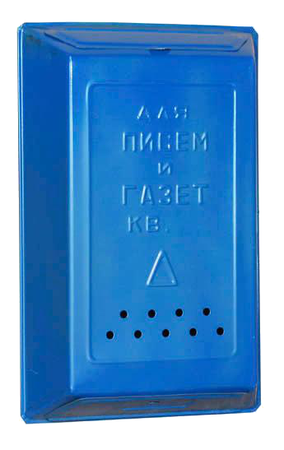
Почтовый ящик
Я синего цвета, Вишу на стене. И много приветов Хранится во мне.

Slide 4
Как можно доставить почту?

Slide 5
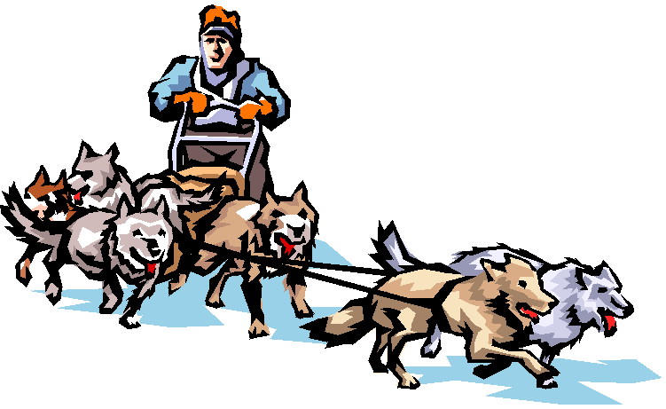
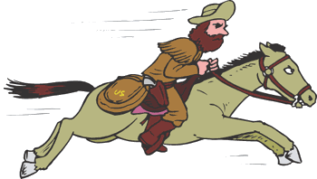
Давным-давно почту доставляли

Slide 6
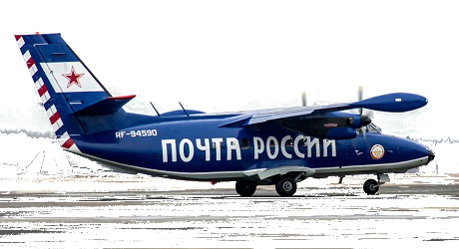
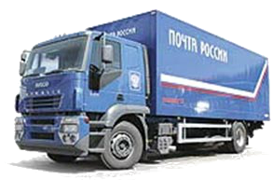
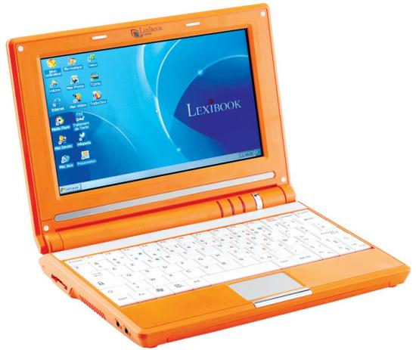
Как в наше время не доставляется почта?

Slide 7
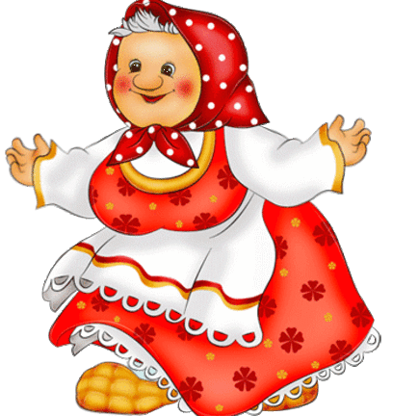
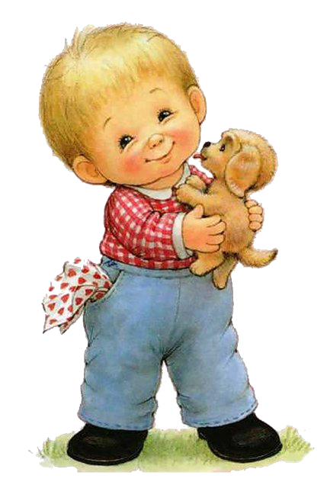
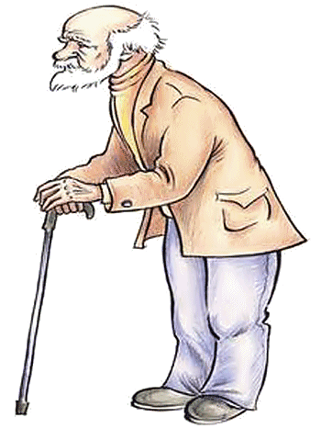
Почтальон принес письмо
(кому?)

Slide 8
Что мы нашли в почтовом ящике? Чего не стало в почтовом ящике?

Slide 9
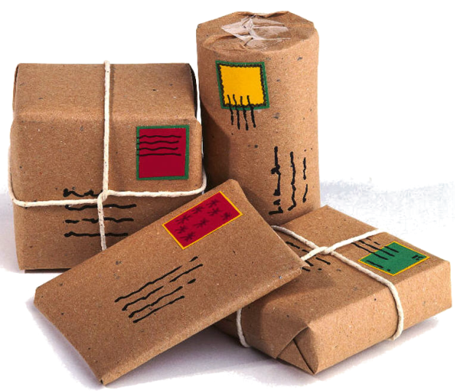
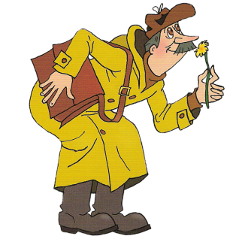
Один - много

Slide 10
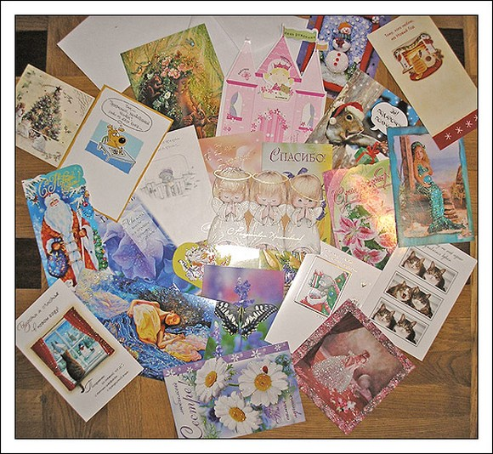
Один-много

Slide 11
Назови ласково

Slide 12
Счет 1 - 5

